Slide 1
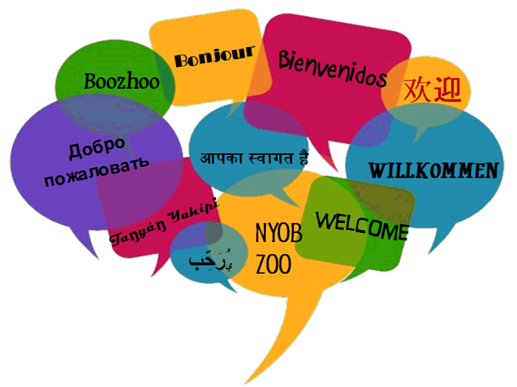
Notes:
Notes to facilitators in italics.

Slide 2
Talleres de Lenguaje Dual e Inmersión de Educación Familiar:
Apoyando a los estudiantes en los programas secundarios
Sesión 1
EDUCAR
Educación Familiar DLI
FORTALECER
INVOLUCRAR
* En inglés: Dual Language and Immersion (DLI)
USDE Grant: Dual Language and Immersion Pathways to English Learner Success
Notes:
Facilitators: try to mix up your parents so that they are sitting in mixed language groups. Make sure there is at least one bilingual at each table who can give linguistic support as needed.
El programa de Participación Familiar en Lenguaje Dual e Inmersión está respaldado por un subsidio del Departamento de Educación de Estados Unidos a través de la Oficina de Adquisición del Idioma Inglés.
Impartiremos estas sesiones en forma bilingüe en lugar de formar diferentes grupos. Sus hijos están juntos para aprender y esa integración es clave para el éxito del programa. Sin embargo, tengan presente que aunque estas sesiones se realicen en forma bilingüe, a sus hijos se les enseña en uno u otro idioma; los profesores no traducen ni usan los dos idiomas durante su instrucción, aun cuando esta noche sí haremos algo de eso.

Slide 3
Presentaciones
Pixabay
Su nombre
Número de hijos y sus edades
Escuela de su hijo/a
Idioma(s) hablado(s) en casa
¿Qué le motivó para asistir aquí esta noche?
Notes:
Depending on the size of the group, do this as a whole group (fewer than 10) or at tables.
10 minutes

Slide 4
Misión del Programa
Enriquecer la experiencia educativa de los alumnos del Programa de Lenguaje Dual e Inmersión (DLI)
involucrando, educando y fortaleciendo a las familias.
USDE Grant: Dual Language and Immersion Pathways to English Learner Success
Notes:
Because many of the parents are L2 learners themselves, it is important to “read the room”: check frequently for understanding, rephrase as necessary, keep the acronyms to a minimum. Use your “teacher talk.” Assure parents that they should not hesitate to ask for clarification.

Slide 5
Objetivo 1
Entiendo que una sólida comunidad DLI de padres de familia, personal escolar y estudiantes, mejorará el éxito de los estudiantes.

Slide 6
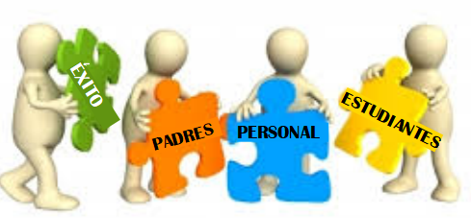
ClipartLibrary
“Desarrollar un clima en el que todos los miembros de la comunidad escolar sean comprendidos, valorados y respetados, y en el que se fomente un deseo genuino de lograr mejores resultados educativos y un mayor éxito para los estudiantes... debe ser el objetivo de todas las partes interesadas.”
(School Learning Support Program, 2010 - https://teachingmattersamy.weebly.com/uploads/1/3/9/9/13999466/positively_engaging_parents.pdf)
Notes:
Ask participants to think about what such a community might look like. Distribute index cards. On one side participants write down one thing that makes them feel (or would make them feel) “understood, valued and respected.” On the other side, they write down how this might affect their child’s success and attitude toward school.

Slide 7
CreativeCommons
1. ¿Qué es lo que te hace sentir (o te haría sentir) “comprendido, valorado y respetado”?
2. ¿Cómo podría afectar esto el éxito de su hijo en la escuela?
Notes:
Break into small groups. Parents share what they wrote on the first side of the card and place their cards face up on the table, grouping them by common themes (if there are any). Whole group: Ask if any tables had similar ideas and share those out. Ask parents to look at what they wrote on the back and to share those ideas at their table. Share out a few ideas from both English and Spanish speakers.
End by giving parents some ideas of where to go/what to do in your school or district to make their “understood, valued and respected” ideas known. Have a handout prepared with pertinent information – members and schedule of meetings for school board, PTO, contact info for liaison officers, school principals, etc. (This is part of empowering parents to advocate for themselves, one of three goals in our mission statement.)

Slide 8
Objetivo 2
Entiendo que
a) lograr altos niveles de competencia en dos idiomas es un proceso a largo plazo; y
b) mi entendimiento y apoyo de la educación DLI ayudarán a mantener el compromiso de mi hijo/a con el programa durante la escuela secundaria.

Slide 9
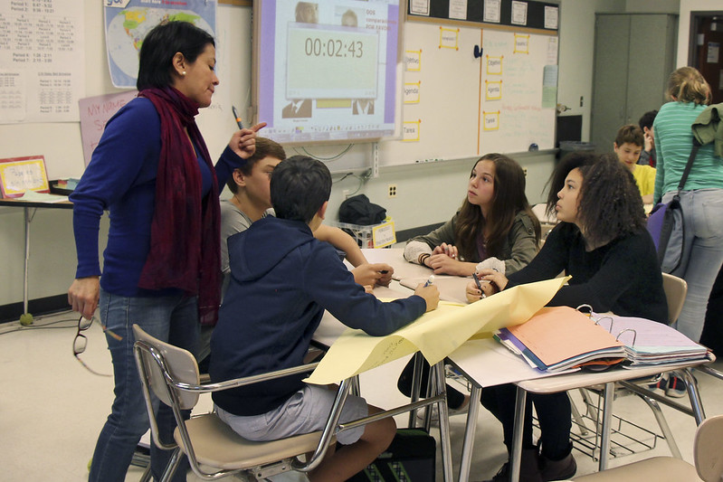
El programa DLI en nivel secundaria
Un logro importante del desarrollo ocurre justo antes de la pubertad y dura hasta mediados de los veinte años. Esta segunda oleada de desarrollo cerebral significa dos cosas para la educación DLI:
Creative Commons
(Lazar, 2019 https://medium.com/@mehdilazar/why-immersion-is-important-in-middle-school-f73a77390ab5)

Slide 10
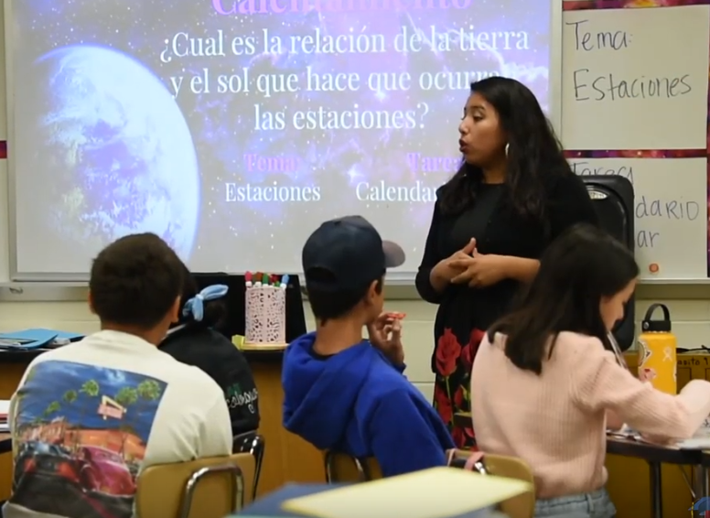
Si los estudiantes continúan estando expuestos y teniendo oportunidades de comunicarse en español, lo usarán de manera más sofisticada y compleja y, por lo tanto, desarrollarán un pensamiento crítico superior, habilidades para resolver problemas, y lenguaje académico y alfabetización académica.
YouTube
(Lazar, 2019 https://medium.com/@mehdilazar/why-immersion-is-important-in-middle-school-f73a77390ab5)

Slide 11
PERO, si los estudiantes no continúan escuchando y usando el español durante estos años de escuela intermedia,
los estudiantes que hablan inglés en el hogar pueden perder el dominio que lograron en K-5; y
los estudiantes que hablan español en el hogar pueden no desarrollar el lenguaje académico y la alfabetización académica que necesitan para tener éxito en la escuela y más allá.
(Lazar, 2019 https://medium.com/@mehdilazar/why-immersion-is-important-in-middle-school-f73a77390ab5)

Slide 12
“La Escuela Intermedia… es, por lo tanto, no el final sino más bien el principio de un maravilloso viaje académico donde los estudiantes pueden usar por completo las ventajas cognitivas de su multilingüismo.”
Pxhere
(Lazar, 2019 https://medium.com/@mehdilazar/why-immersion-is-important-in-middle-school-f73a77390ab5)
Notes:
Su hijo(a) podría no ver esto. Depende de usted mantener a su hijo(a) en el curso.

Slide 13
TRANSICIÓN DE LA ESCUELA PRIMARIA A SECUNDARIA Cuando los estudiantes empiezan a cuestionar su permanencia en el programa DLI, se debe generalmente a problemas actuales:
interés en tomar más optativas,
querer aumentar su círculo social,
sentir que se ha estabilizado en las habilidades de lenguaje, etc.
¿DLI?
Pixabay

Slide 14
¿Cuáles son algunos de los retos de los cursos rigurosos en el idioma asociado para los estudiantes de DLI?
Porque hay generalmente menos cursos ofrecidos en el lenguaje asociado en nivel secundaria, el crecimiento del lenguaje del estudiante probablemente se estanca por las pocas oportunidades de practicar el idioma.
Los estudiantes DLI pueden sentirse abrumados cuando las clases se vuelven más demandantes y el idioma más complejo.
Clipart Library
(School Learning Support Program, 2010 - https://teachingmattersamy.weebly.com/uploads/1/3/9/9/13999466/positively_engaging_parents.pdf)
Notes:
Sabemos que la adolescencia es un período tanto de autodescubrimiento como de inseguridad. Los padres pueden apoyar a su hijo(a) y al trabajo de la escuela trabajando junto con su hijo(a) para desarrollar una autoestima y autoconfianza positivas.
Apoyando a su hijo(a) para que tenga un actitud positiva hacia el personal y el trabajo escolar, y ayudando a desarrollar estrategias de organización para apoyar el aprendizaje, los padres pueden impactar positivamente en el aprendizaje de su hijo(a).

Slide 15
Depende de los padres mirar más allá de hoy y recordar a sus hijos los futuros beneficios de permanecer en el programa.
Pixabay

Slide 16
CreativeCommons
¿Qué beneficios ya han visto en nivel secundaria o preparatoria?
Notes:
Ask participants what benefits they have personally observed since their child began middle school. Share out with the whole group a couple responses from both English and Spanish speakers.

Slide 17
BENEFICIOS DE LOS PROGRAMAS DLI EN SECUNDARIA
Continuo desarrollo del bilingüismo y biculturalismo
Continuo desarrollo de lenguaje académico y alfabetización académica en los dos idiomas del programa
Continuo desarrollo de actitudes positivas multiculturales
Continuo suministro de un modelo eficiente y efectivo para atender las necesidades relacionadas con el segundo idioma de los estudiantes que aprenden inglés (los que hablan español en casa) y los hablantes de inglés (los que aprenden español).
(adapted from Montone & Loeb, 2003 https://carla.umn.edu/immersion/acie/vol6/bridge-6(3).pdf)

Slide 18
BENEFICIOS DE LOS PROGRAMAS DLI EN SECUNDARIA
Preparación para ingresar a cursos avanzados de idiomas y contenido en preparatoria o universidad
Preparación para el programa International Baccalaureate (IB) en preparatoria.
Preparación para idiomas adicionales en preparatoria o posteriores.
Preparación para obtener créditos universitarios a través de los exámenes de idiomas de Ubicación Avanzada.
(adapted from Montone & Loeb, 2003 https://carla.umn.edu/immersion/acie/vol6/bridge-6(3).pdf)
Notes:
Ask participants what word stands out in the “additional benefits” list: PREPARATION.
Está claro que la preparatoria no es punto final, sino un trampolín. Veremos más detalladamente los beneficios adicionales durante nuestra próxima sesión.

Slide 19
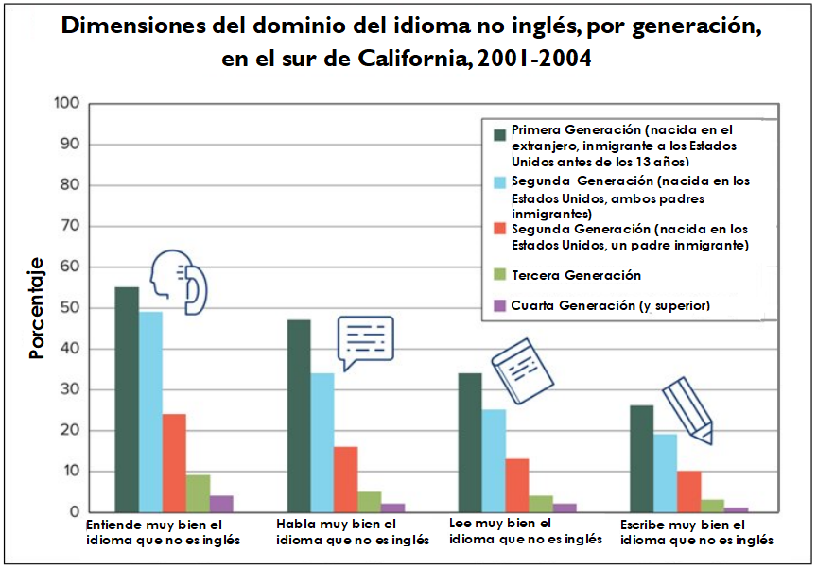
Un beneficio complementario para los hablantes de español es poder mantener su herencia cultural y sus relaciones familiares.
(American Academy of Arts and Sciences 2016)
Notes:
Walk them through the chart. Focus on the speaking data (the second set of bars).
Para las familias inmigrantes, la capacidad de comprender, hablar, leer y escribir en el idioma materno desaparece rápidamente. Una investigación en el sur de California reveló que sólo el 45% de los adultos de primera generación que inmigraron a Estados Unidos antes de los 13 años de edad todavía podían hablar bien el idioma de sus padres. Solo el 35% de los inmigrantes de segunda generación podría hablar su lengua materna. Y solo el 5% de los inmigrantes de tercera generación podría hablar el idioma de sus abuelos. Sin hacer un esfuerzo consciente por mantenerlo, las familias pueden perder su idioma materno en 3 o 4 generaciones, lo que demuestra lo poderoso que es el inglés en Estados Unidos.

Slide 21
QUÉ NOS HABLA LA INVESTIGACIÓN DE LA EDUCACIÓN DLI EN NIVEL SECUNDARIA
1. Los estudiantes que aprenden español como segundo idioma tienen una mayor oportunidad de alcanzar niveles altos de dominio si están en un programa DLI y se mantienen en él hasta el grado 12.
Cleanpng

Slide 22
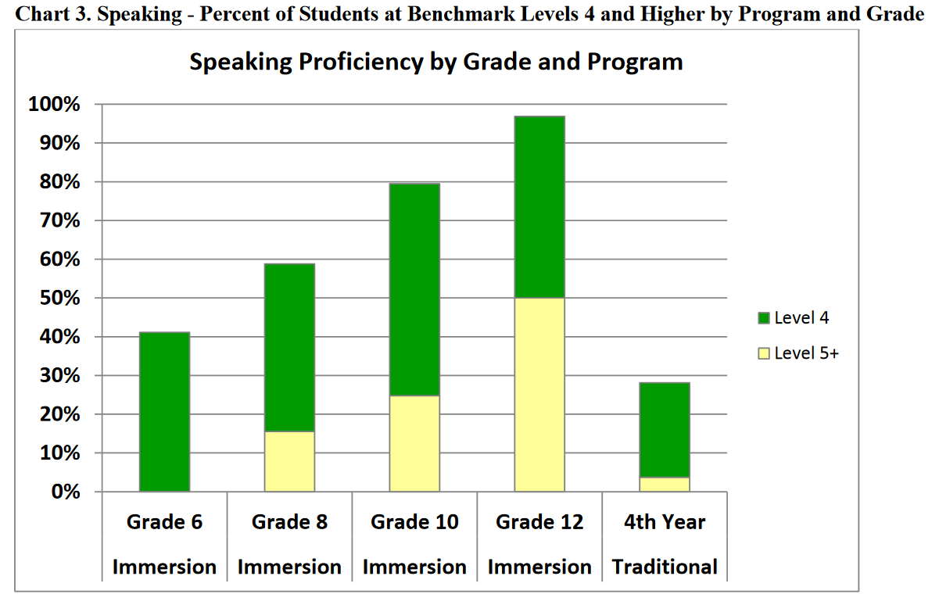
Casi el 100% de los estudiantes del 12 grado de inmersión alcanzaron Nivel 4 (ACTFL Intermedio Bajo) en las evaluaciones orales usadas para este estudio, y el 50% alcanzó Nivel 5 (Intermedio Medio) o más.
Alrededor del 30% de los estudiantes del 12 grado en un programa tradicional de aprendizaje de idiomas alcanzaron Nivel 4 y solamente el 2% alcanzó Nivel 5.
Gráfica 3. Hablar. Porcentaje de estudiantes en Benchmark Levels de 4 o más por Programa y Grado.
Nivel 4
Nivel 5+
6 Grado
8 Grado
10 Grado
12 Grado
Cuarto año
Inmersión
Inmersión
Inmersión
Inmersión
Tradicional
(CASLS, 2013 https://casls.uoregon.edu/wp-content/uploads/pdfs/tenquestions/TBQImmersionStudentProficiencyRevised.pdf)
Notes:
En un estudio de 2011, auspiciado por el Departamento de Educación de Estados Unidos, los investigadores usaron una base de datos de 1,477 estudiantes inscritos en programas de inmersión en español, francés, japonés o chino en 14 estados de los EEUU. En el grado 12, los estudiantes DLI superaron a sus compañeros que no estaban en DLI en lectura, escritura y, principalmente, en la expresión oral del segundo idioma.
Aclaración: ACTFL corresponde al American Council on the Teaching of Foreign Languages (Consejo Americano para la Enseñanza de Lenguas Extranjeras). Las Guías de Capacidad Lingüística de ACTFL son una descripción de lo que los individuos pueden hacer con el idioma en términos de hablar, escribir, escuchar y leer en situaciones reales en un contexto espontáneo y no ensayado.

Slide 23
NIVEL 4 / ACTFL INTERMEDIO BAJO los estudiantes pueden:
entender a hablantes nativos si el tema es familiar y el hablante habla despacio;
sostener una conversación sencilla;
leer y entender textos cortos no complicados;
expresar sus ideas por escrito pero con muchos errores.
NIVEL 5 / ACTFL INTERMEDIO MEDIO los estudiantes pueden:
iniciar y sostener, con hablantes nativos, conversaciones de temas familiares preguntando y respondiendo a una variedad de preguntas;
leer y entender textos cortos y sencillos;
comunicarse por escrito en contextos sociales aunque la redacción profesional está más allá de su capacidad.
Clipart Library
(ACTFL, 2017 https://www.actfl.org/resources/ncssfl-actfl-can-do-statements)
Notes:
Aquí hay algunas descripciones generales de los niveles de habla, lectura y escritura de los estudiantes de idiomas a niveles intermedio bajo e intermedio medio.

Slide 24
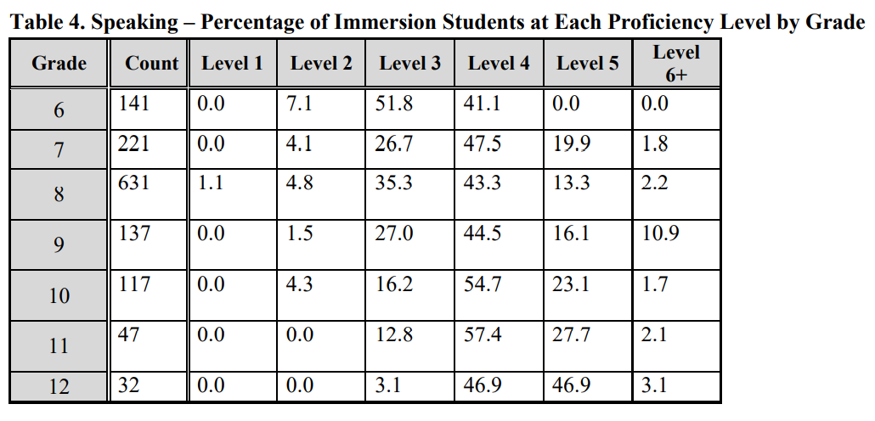
Gráfica 4. Hablar. Porcentaje de Estudiantes de Inmersión de Cada Nivel de Dominio por Grado
Grado
Número de estudiantes
Nivel 1
Nivel 2
Nivel 3
Nivel 4
Nivel 5
Nivel 6+
(CASLS, 2013 https://casls.uoregon.edu/wp-content/uploads/pdfs/tenquestions/TBQImmersionStudentProficiencyRevised.pdf)
Notes:
Esta gráfica de la misma investigación muestra puntajes en expresión oral de estudiantes de inmersión desde 6º hasta 12º grado. Sólo alrededor del 41% de estudiantes de 6º grado estuvieron en un puntaje combinado de los niveles 4 a 6. Se necesitó hasta el 12º grado para alcanzar el porcentaje combinado del 96.9% para los niveles 4 a 6. Esta gráfica también muestra una dramática disminución en el nivel 6+ entre el 9º y 10º grado. Este es a menudo el punto entre secundaria y preparatoria, donde menos cursos se ofrecen en el idioma segundo.

Slide 25
QUÉ NOS HABLA LA INVESTIGACIÓN DE LA EDUCACIÓN DLI EN NIVEL SECUNDARIA
2. Los estudiantes que aprenden inglés (por ejemplo: hispanohablantes) que continúan para desarrollar su lengua materna y habilidades de lectoescritura alcanzan niveles más altos en inglés que aquellos estudiantes que no están en programas DLI.
Cleanpng
(Thomas & Collier, 2012)

Slide 26
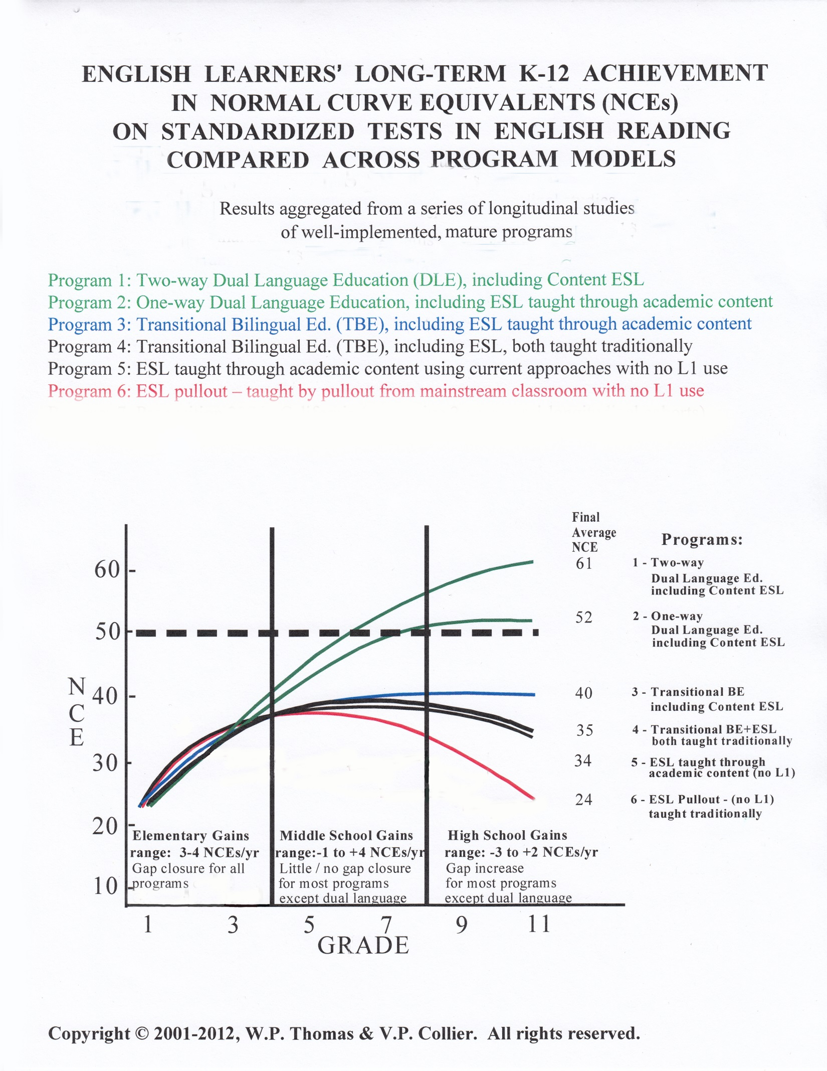
Notes:
A pesar de los muchos beneficios del DLI en nivel secundaria, los padres con idioma materno español a menudo temen que sus hijos no alcancen las habilidades necesarias para ser exitosos en inglés. Los beneficios mencionados anteriormente se suman a que los estudiantes logran altos niveles de dominio en inglés.
Esta gráfica muestra los niveles de dominio de estudiantes en lectura en inglés dentro de una variedad de programas. Representa una investigación longitudinal que involucró a más de 15,000 estudiantes en diferentes programas e idiomas de varios estados de los Estados Unidos. Investigación longitudinal significa que estamos observando a los mismos estudiantes conforme pasa el tiempo. Vamos a ver una versión más grande de la gráfica para una mejor interpretación.

Slide 27
Estudiantes que aprenden inglés
alcanzan a sus compañeros de habla inglés alrededor del 5º ó 6º grado;
se desempeñan mejor que el promedio de los de habla inglés si continúan en el programa durante los grados secundarios.
Notes:
You don’t have to go into detail about all of the different kinds of programs on this graph. Point out the heavy dotted line, which represents average English-language reading achievement levels for native English speakers in English-only programs (for your information only: NCE = Normal Curve Equivalent – an NCE of 50 = the 50th percentile, which is the average performance of native English-speaking students) that’s depicted by the dotted line and the top 2 lines for ELs in two-way and developmental bilingual programs.
Los programas Bidireccionales DLI intencionalmente reúnen estudiantes de dos grupos de idiomas — idioma materno inglés y aquéllos que hablan el idioma asociado (español) en casa.
Los programas de DLI unidireccional –también conocidos como Educación Bilingüe en Desarrollo – atienden a estudiantes con lenguaje y antecedentes culturales similares – por ejemplo, un grupo de estudiantes que hablan español en casa. Estos estudiantes tienen la oportunidad de mantener y mejorar su idioma materno mientras aprenden inglés. El programa bidireccional muestra los mejores resultados, y los puntajes continúan para mejorar de un año al otro.

Slide 28
QUÉ NOS HABLA LA INVESTIGACIÓN DE LA EDUCACIÓN DLI EN NIVEL SECUNDARIA
3. A los estudiantes que les enseñan materias como matemáticas o ciencias no en idioma inglés no están en desventaja cuando resuelven pruebas estandarizadas o cuando aplican para admisión en la universidad.
Cleanpng
(Montone & Loeb, 2003 https://carla.umn.edu/immersion/acie/vol6/bridge-6(3).pdf)
Notes:
Mientras sus hijos enfrentan estudios académicos más serios, ambos padres con idioma materno inglés y español pueden aumentar su preocupación de que a sus hijos les enseñen materias como matemáticas y ciencias en un idioma que no es inglés, temiendo que no podrán resolver bien las pruebas estandarizadas y los exámenes para ingresar a la universidad.

Slide 29
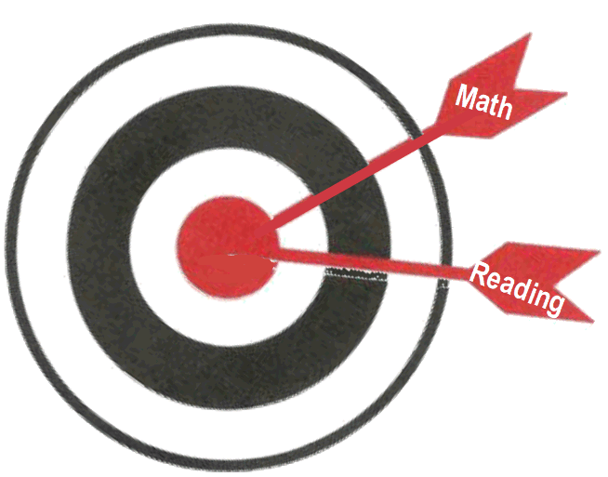
Resultados de una investigación de 85,662 estudiantes de escuelas públicas en Carolina del Norte:
En general, los estudiantes de DLI bidireccional mostraron mayores avances educativos en lectura y matemáticas comparados con estudiantes similares sin educación DLI.
Clipart Library
Después de tres años de investigación, se concluyó que la educación DLI bidireccional es una forma efectiva para mejorar los puntajes en lectura y matemáticas de todos los estudiantes: estudiantes que aprenden inglés, otros estudiantes hablantes de idiomas minoritarias que ya saben inglés y los hablantes nativos de inglés.
(Thomas & Collier, 2011 http://dcimmersion.org/wp-content/uploads/2014/11/north-carolina-longitudinal-study.pdf)
Notes:
Las investigaciones durante las pasadas cinco décadas han mostrado resultados similares. Después de un rezago inicial en habilidades de lectoescritura en inglés, en las pruebas estandarizadas de lectura y matemáticas los estudiantes de DLI lo hacen tan bien o mejor que sus pares que no están en DLI, aun cuando los exámenes están en inglés y la instrucción ha sido en el segundo idioma (no inglés).

Slide 30
EN RESUMEN
Si el aprendizaje del idioma no se continúa en la escuela intermedia, los beneficios desde K-5 finalmente se perderán. En otras palabras, ¡úsalo o piérdelo!
DLI durante la preparatoria es la mejor forma para que los estudiantes con lengua materna inglés alcancen altos niveles de dominio en español.
DLI durante la preparatoria es la mejor forma de que los estudiantes con lengua materna español alcancen altos niveles de dominio en inglés, al mismo tiempo con dominio en lenguaje académico y una firme lectoescritura en ambos idiomas.

Slide 31
DLI durante la preparatoria ayuda a que los estudiantes con lengua materna español conserven su idioma y su herencia cultural.
Llevar matemáticas y ciencias en español no pone a los estudiantes en desventaja más adelante. Al contrario, los estudiantes DLI generalmente obtienen similares o mejores resultados en las pruebas estandarizadas que los estudiantes que no están en el programa DLI.

Slide 32
Notes:
This slide is a place-holder only. See Games folder for this PowerPoint

Slide 33
¡Muchísimas gracias por su asistencia esta noche y por su participación activa!
Por favor, contesten el breve cuestionario que nos permitirá conocer lo que aprendieron en este taller y cómo podemos mejorarlo.
USDE Grant: Dual Language and Immersion Pathways to English Learner Success
Notes:
Distribute survey, have them write responses. Tell them you’ll ask for the surveys when they leave. If individuals are not comfortable writing, facilitators can have them share their responses orally while facilitator writes for them.

Slide 34
Referencias
American Academy of Arts and Sciences. (2016). The state of languages in the U.S.: A statistical portrait. Cambridge, MA: Author. Retrieved from: https://www.amacad.org/content/publications/publication.aspx?d=22429.
American Council on the Teaching of Foreign Languages (ACTFL). (2017). ACTFL-NCSSFL Can-Do Statements. Alexandria, VA: Author. Retrieved from: https://www.actfl.org/resources/ncssfl-actfl-can-do-statements.
Center for Advanced Second Language Studies (CASLS). (2013). What levels of proficiency do immersion students achieve? Eugene, OR: Author. Retrieved from: https://casls.uoregon.edu/wp-content/uploads/pdfs/tenquestions/TBQImmersionStudentProficiencyRevised.pdf
Lazar, M. (2019). Why immersion is important in Middle school? Retrieved from https://medium.com/@mehdilazar/why-immersion-is-important-in-middle-school-f73a77390ab5
Montone, C. L., & Loeb, M. I. (2003). Implementing two-way immersion programs in secondary schools. ACIE Newsletter, 6(3), 1–8. Retrieved from: https://carla.umn.edu/immersion/acie/vol6/bridge-6(3).pdf
School Learning Support Program. (2010). Positively engaging parents. Retrieved from: https://teachingmattersamy.weebly.com/uploads/1/3/9/9/13999466/positively_engaging_parents.pdf

Slide 35
Referencias
Thomas, W. P., & Collier, V. P. (2011). English learners in North Carolina dual language programs: Year 3 of this Study: School Year 2009–2010. Executive Summary. Retrieved from: 2011 http://dcimmersion.org/wp-content/uploads/2014/11/north-carolina-longitudinal-study.pdf
Thomas, W. P., & Collier, V. P. (2012). Dual language education for a transformed world. Albuquerque, NM: Dual Language Education of New Mexico and Fuente Press.

Slide 36
Permisos
Los sitios Creative Commons, Pixabay, Pixy, Clipart Library, Pxhere, Cleanpng, IMGBIN y Line17qq no requieren autorización para usar las imágenes.
Se nos ha concedido permiso para reproducir imágenes de las siguientes fuentes:
Diapositivas 22 and 23, gráfica: Wayne P. Thomas and Virginia P. Collier (https://www.thomasandcollier.com)

Slide 37
Autoras
Colaboradores
University of Minnesota:
Maureen Curran-Dorsano
Diane J. Tedick
Un agradecimiento especial al traductor, Anselmo C. Castelán
y a los padres de los estudiantes de nivel secundaria de DLI que brindaron información e ideas sobre el contenido de estos talleres.
Camila Carroll, Saint Paul Public Schools
Elizabeth Dwight, Minneapolis Public Schools
Robyn Eliason, Minneapolis Public Schools
Liz Hathaway-Castelán, Saint Paul Public Schools
María Lara, Risen Christ Catholic School
Leah Laurent, Minneapolis Public Schools
Corina Pastrana, Minneapolis Public Schools
Carmen Grace Poppert, Risen Christ Catholic School
Amanda Sell, Saint Paul Public Schools
Sarah Streitz, Richfield Public Schools
Ana Vásquez, Minneapolis Public Schools

